Slide 1
الثالث الابتدائي

Slide 2
ألعاب صغيرة مرتبطة بكرة الطائرة
الرمي واللقف

Slide 3
نقاط فنية
فيديو تعليمي
تقييم ذاتي
ألعاب صغيرة مرتبطة بكرة الطائرة
الرمي واللقف

Slide 4
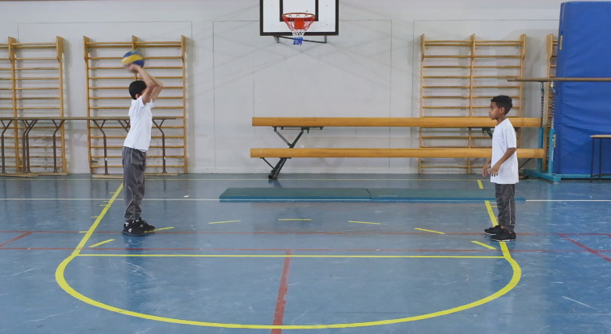
النقاط التعليمية والفنية:
الرمي واللقف باليدين معًا.
فرد الأصابع اثناء لقف الكرة.
النظر لاتجاه الرمي.

Slide 6
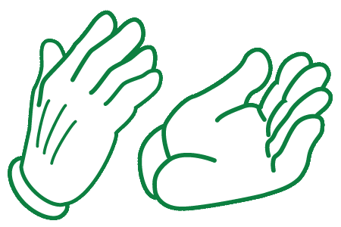
أسم المهارة : ألعاب الرمي واللقف
أجب
بكم يد يتم رمي ولقف الكرة الكرة
باليدين معًا

Slide 7
أحسنت

